Slide 1
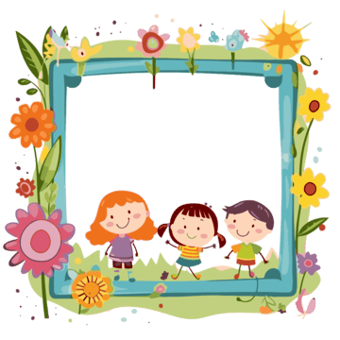

SINIRLAR BİZİ KORUR
İLKOKUL
ÖĞRENCİ SUNUMU

Slide 2
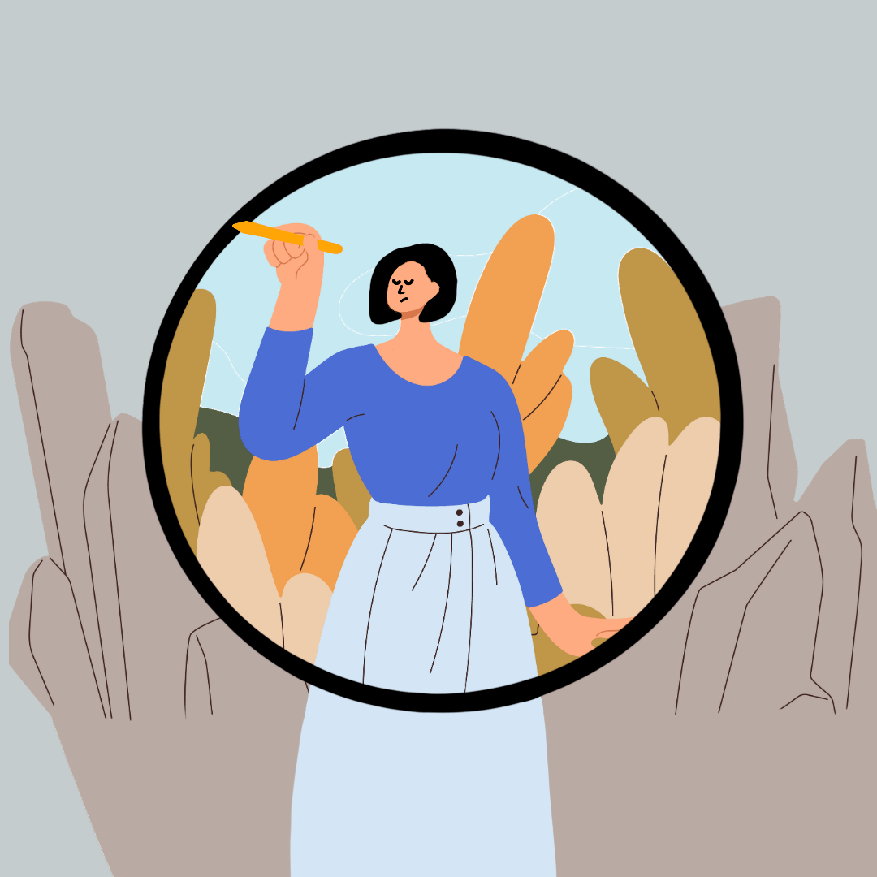

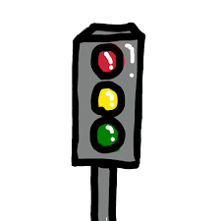
Sınır Nedir?
Sınırlar, hayatımızda düzen sağlayan ve bize güven veren görünmez çizgilerdir. Tıpkı futbol sahasındaki çizgiler gibi… Çizgiler olmazsa oyun karışır ve kimse ne yapacağını bilemez. Sınırlar bize neyin doğru, neyin yanlış olduğunu gösterir. Hayatımızı düzenler ve güven içinde kalmamıza yardımcı olur.

Slide 3
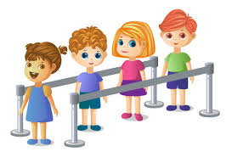
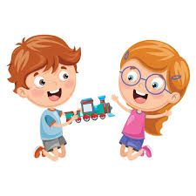
Neden Sınırlara İhtiyacımız Var?
Sınırlar, hem birey olarak hem de toplum içinde mutlu ve huzurlu yaşamamız için gereklidir. Sınırlar sayesinde herkesin hakkı korunur, adalet sağlanır.
Örneğin sıraya girerken öne geçmediğimizde adil davranmış oluruz. Kırmızı ışıkta durduğumuzda hem kendimizi hem de başkalarını koruruz. Sınırlar aynı zamanda bize güven verir ve başkalarıyla daha iyi anlaşmamızı sağlar.

Slide 4
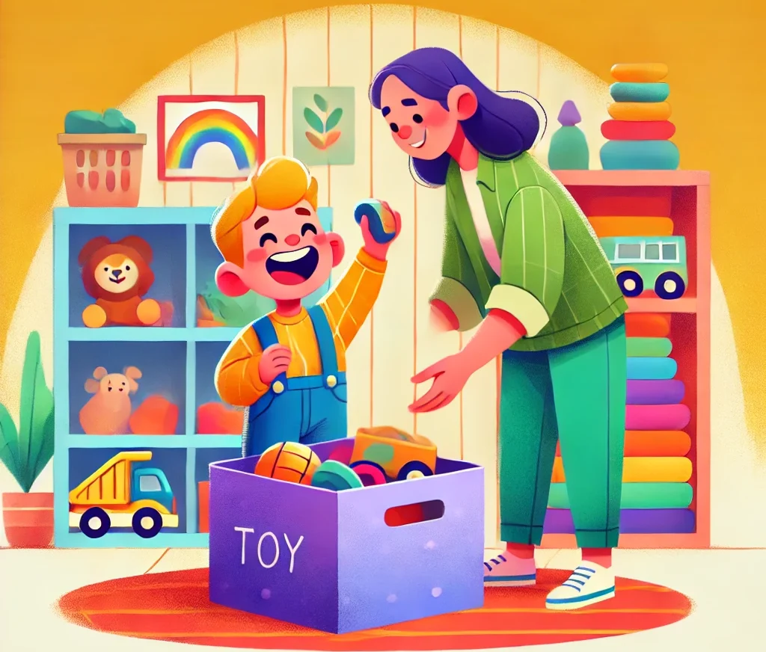

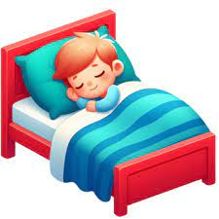
Evdeki Sınırlar
Evde koyulan kurallar aslında bizi cezalandırmak için değil, korumak için vardır.
Yatma saati geldiğinde uyumak sağlıklı olmamıza yardım eder.
Yemekten önce ellerimizi yıkamak bizi mikroplardan korur.
Televizyon veya tablet süresini sınırlamak gözlerimizi ve zihnimizi dinlendirir.
Oyun bittikten sonra oyuncaklarımızı toplamak hem düzen sağlar hem de sorumluluk bilincimizi geliştirir.

Slide 5
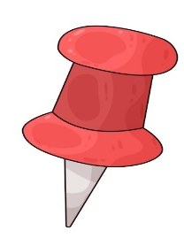

Okuldaki Sınırlar
Okulda uyduğumuz kurallar öğrenmeyi kolaylaştırır ve sınıfın huzurunu sağlar.
Öğretmenden söz almak için parmak kaldırmak, başkalarının sözünü kesmemeyi öğretir. Koridorda koşmamak, sınıfta bağırmamak hem güvenlik hem de düzen için gereklidir.
Arkadaşlarımızın eşyalarını izin alarak kullanmak ve zarar vermemek saygıyı öğretir.
Okuldaki sınırlar sayesinde herkes birlikte daha rahat öğrenebilir.

Slide 6
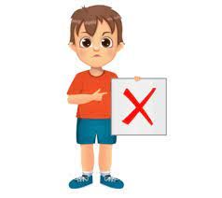

KİŞİSEL VE SOSYAL SINIRLAR
Kişisel sınırlar, insanın kendi bedenini, düşüncelerini ve duygularını koruyan çizgilerdir. Herkesin özel bir alanı ve kendine ait sınırları vardır. Kimsenin bize istemediğimiz şekilde dokunmaya, izinsiz eşyalarımızı almaya ya da bizi rahatsız etmeye hakkı yoktur. Böyle durumlarda ‘HAYIR’ demek bizim en doğal hakkımızdır.
Aynı şekilde biz de başkalarının özel alanına saygı göstermeliyiz. Sırada beklemek , söz hakkı vermek, rahatsız edecek şekilde dokunmamak, yüksek sesle konuşmamak, izinsiz eşyalarını almamak da sosyal sınırların bir parçasıdır.
Unutmayalım ki, kendimize yapılmasını istemediğimiz bir şeyi başkalarına da yapmamalıyız.

Slide 7
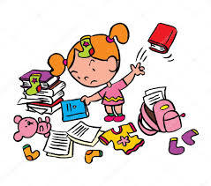

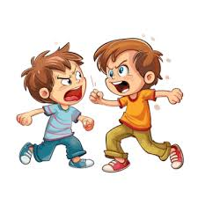
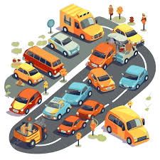
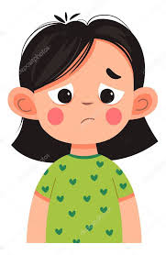

Sınırlar Olmazsa Ne Olur?
Hayatımızda hiçbir sınır olmasaydı herkes kafasına göre davranırdı. Kurallar olmadığında kargaşa çıkar, tartışmalar artar ve kimse kendini güvende hissetmez. Trafik ışıkları olmasa herkes aynı anda yola çıkardı ve kazalar olurdu. Dağınık bir odada eşyalarımızı bulamayız, düzen bozulur. Sınırlar olmadığı zaman hem biz zorlanırız hem de başkalarıyla sorun yaşarız.

Slide 8
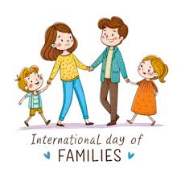
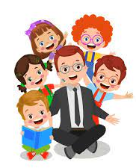
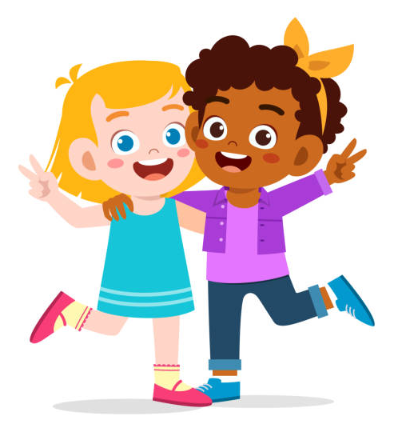
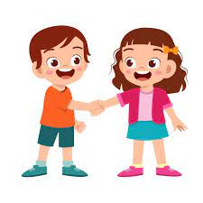
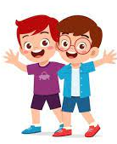
SINIRLARIN FAYDALARI
Sınırlar, kendimizi daha güvende hissetmemizi sağlar. Bize düzen kazandırır ve günlük yaşamı kolaylaştırır. Başkalarının haklarına saygı duymayı öğretir. Kurallar sayesinde daha mutlu oluruz çünkü neyin doğru olduğunu biliriz. Aslında sınırlar bizi kısıtlamaz, tam tersine özgürleştirir. Çünkü güvenli alan içinde daha rahat hareket ederiz.

Slide 9
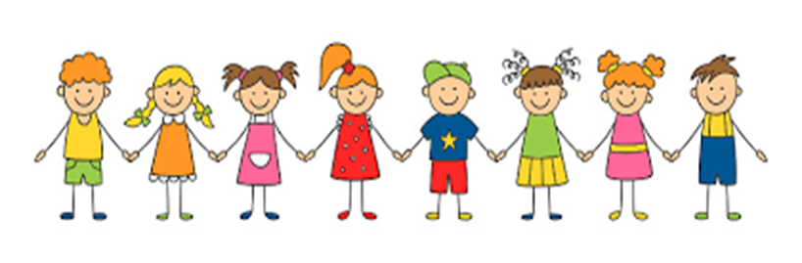
Sınırlar hayatımızı zorlaştırmak için değil, kolaylaştırmak içindir. Onlar sayesinde hem kendimizi hem de başkalarını koruruz.
Sınır koymak sevgiyi, saygıyı ve güveni göstermenin bir yoludur.
Unutmayalım: Sınırlar bizi engellemez, tam tersine güvenli ve mutlu bir yaşam kurmamızı sağlar.

Slide 10
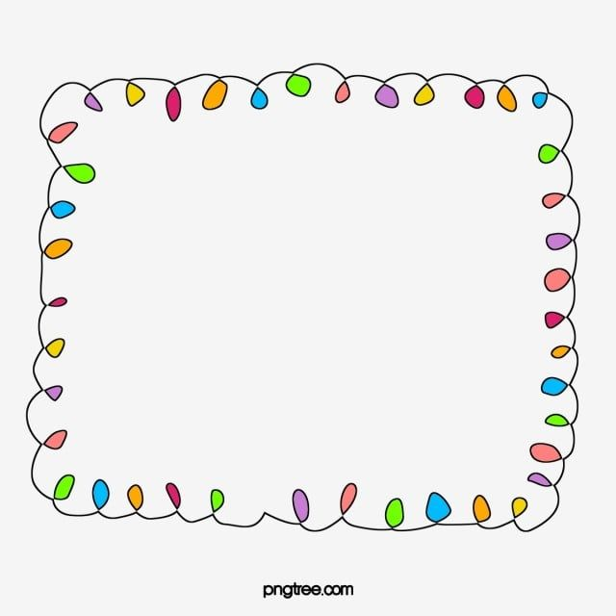
BENİ DİNLEDİĞİNİZ
İÇİN TEŞEKKÜR EDERİM.

